Slide 1
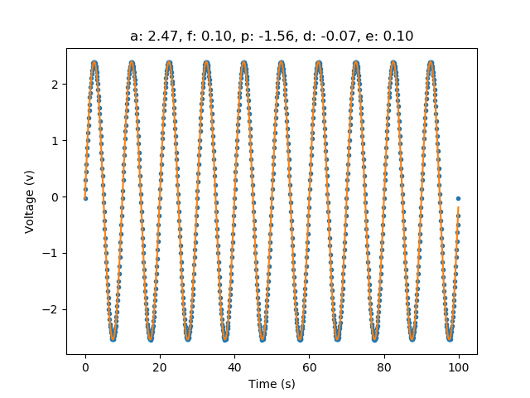
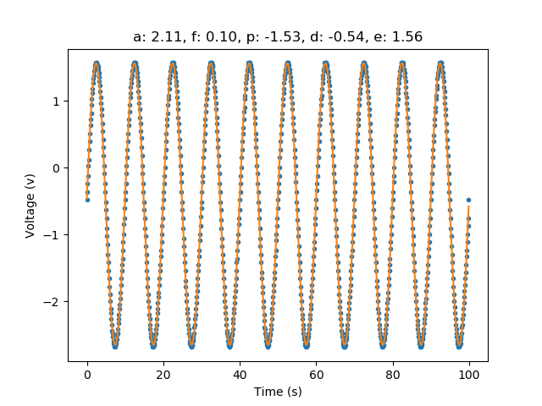
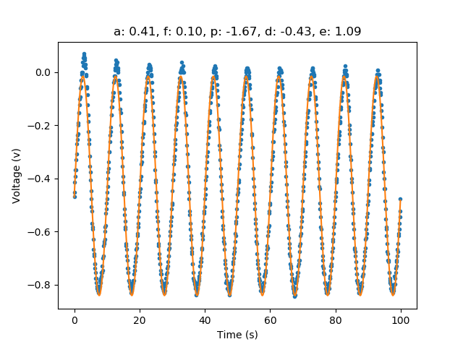
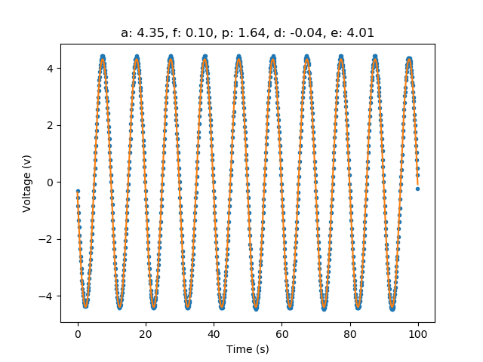
0.1a.xlsx

Slide 2
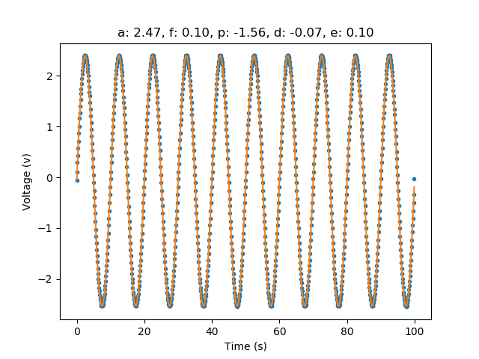
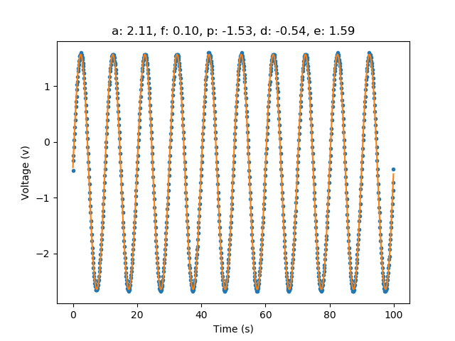
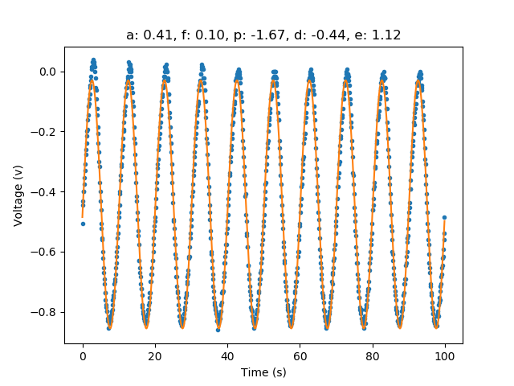
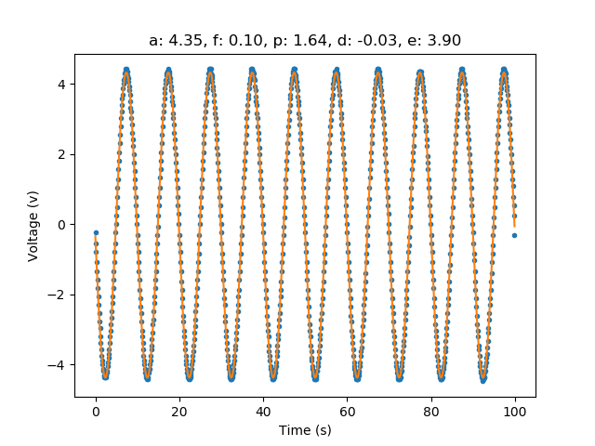
0.1b.xlsx

Slide 3
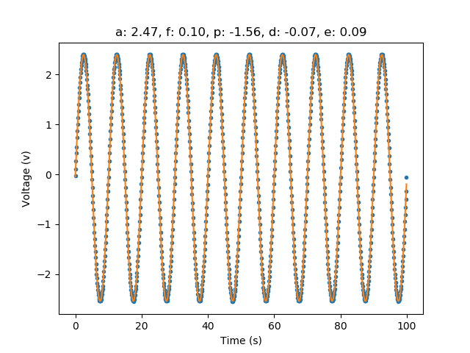
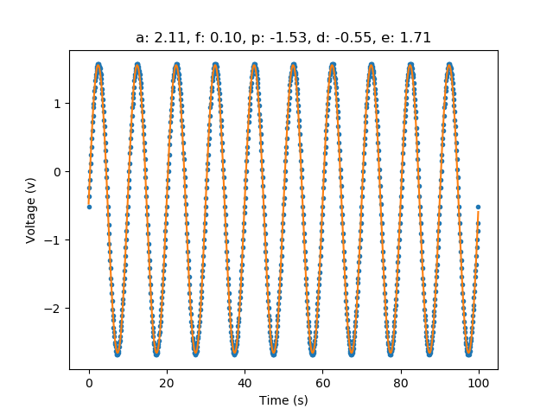
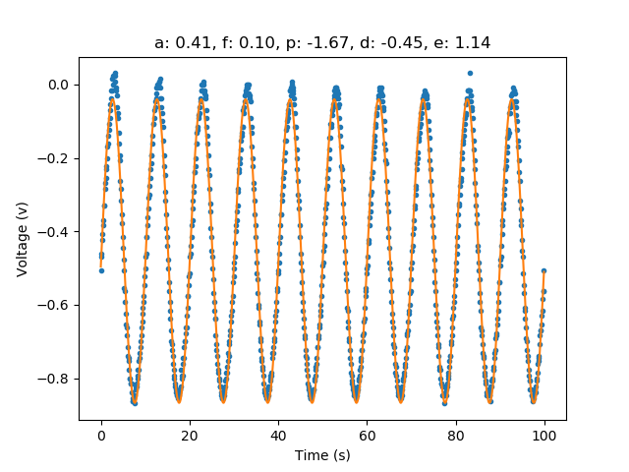
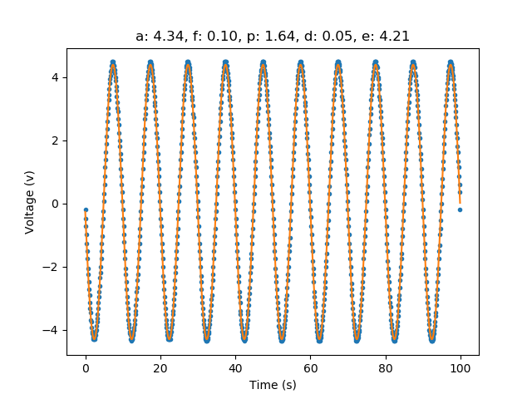
0.1c.xlsx

Slide 4
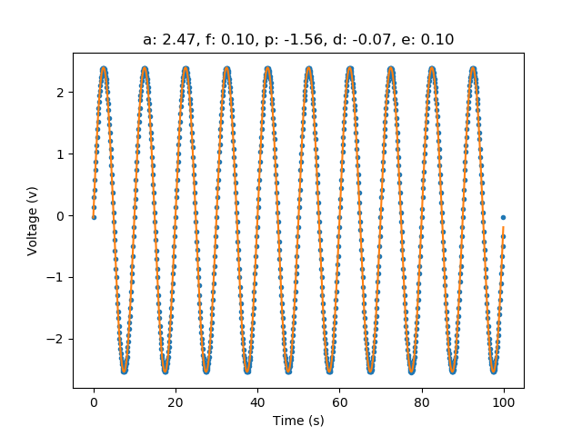
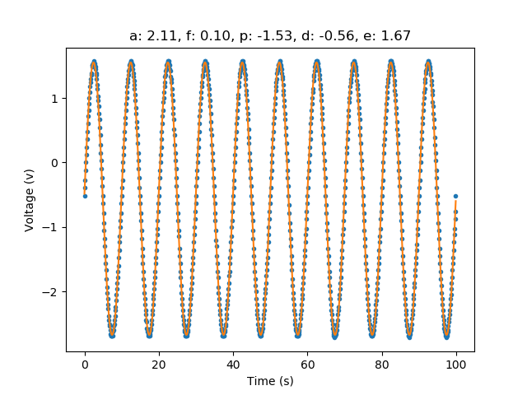
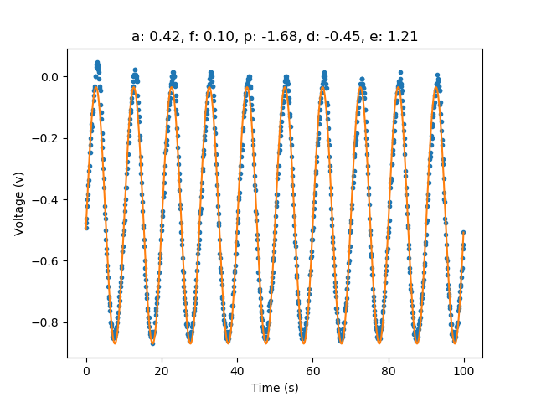
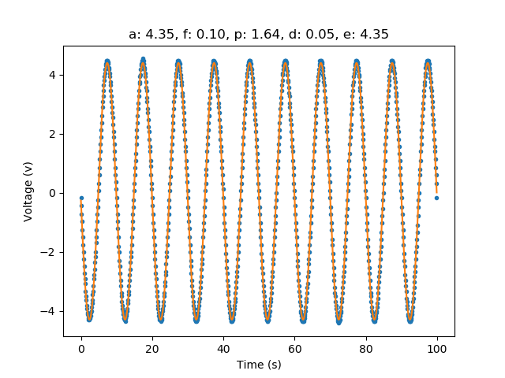
0.1d.xlsx

Slide 5
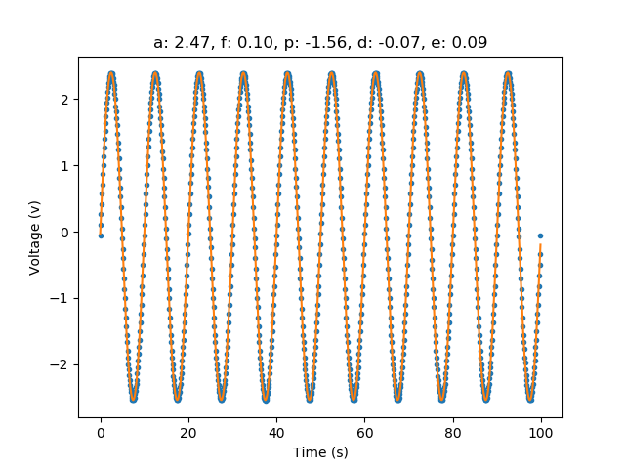
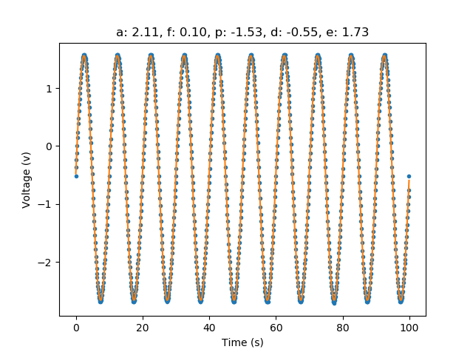
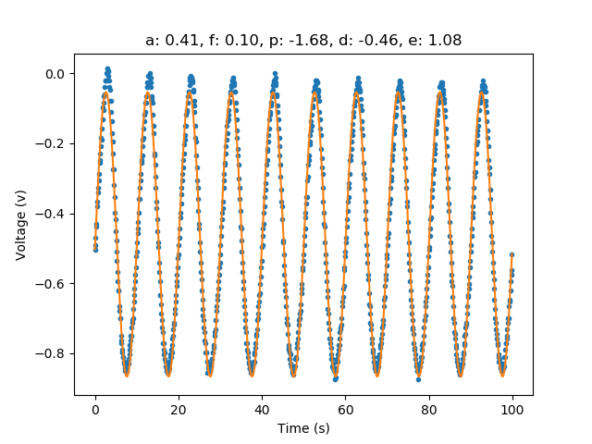
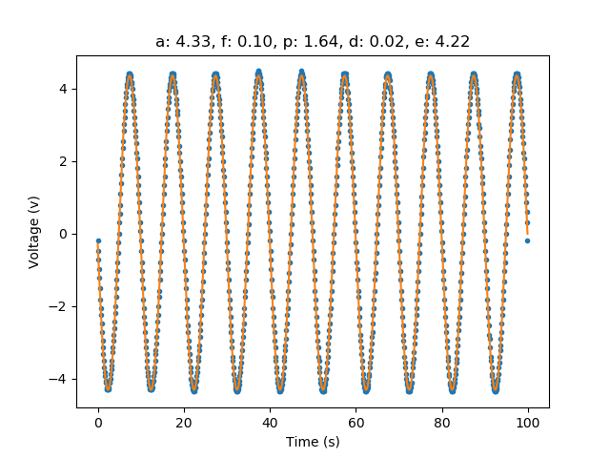
0.1e.xlsx

Slide 6
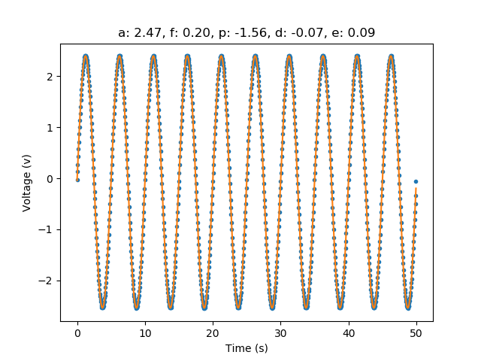
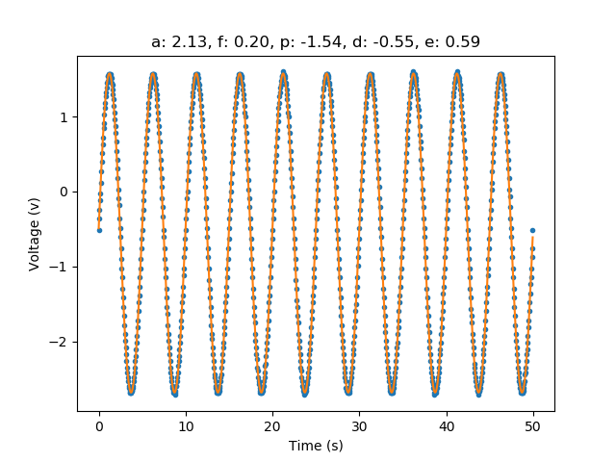
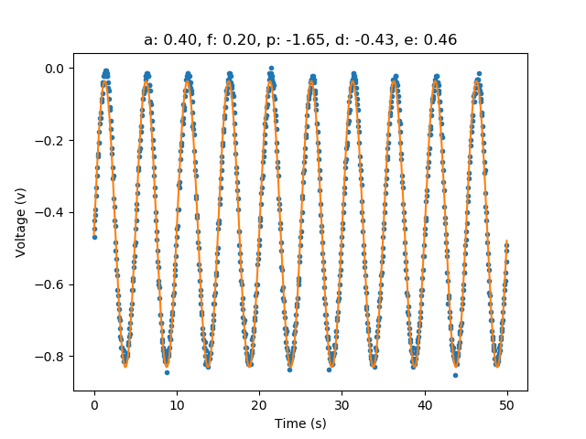
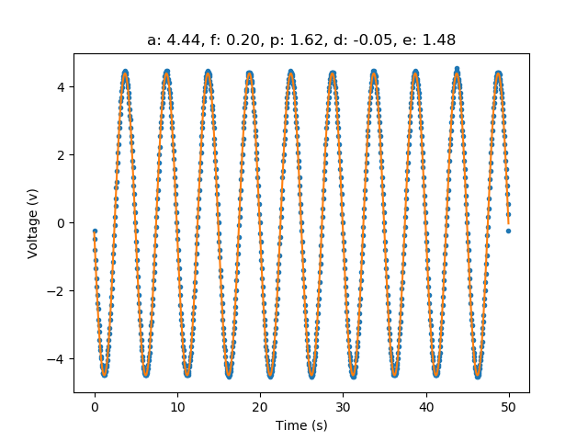
0.2a.xlsx

Slide 7
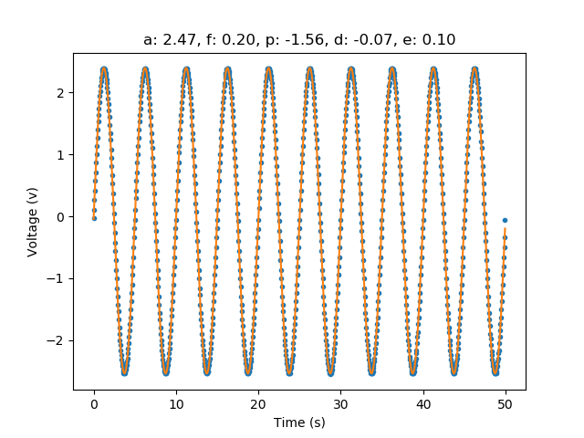
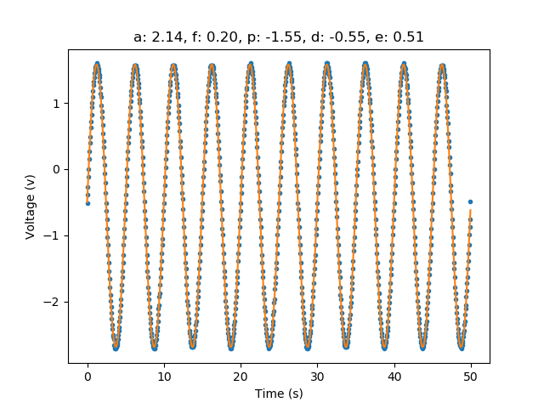
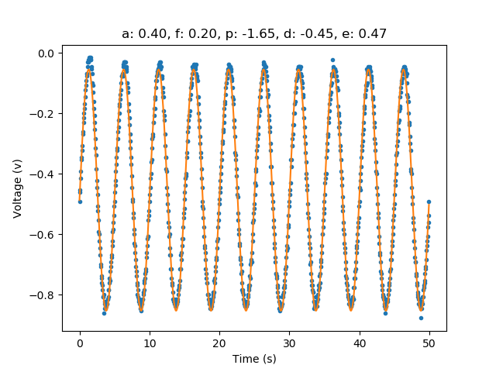
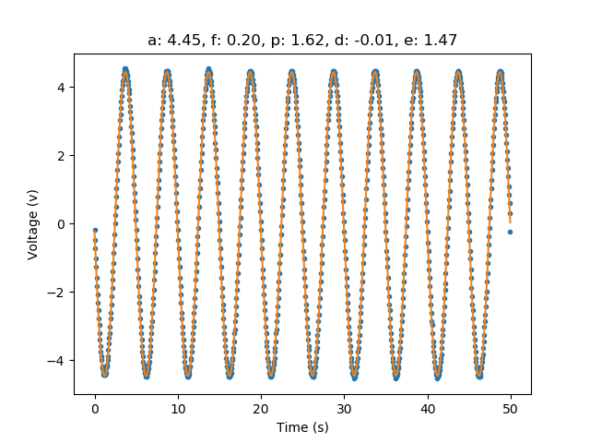
0.2b.xlsx

Slide 8
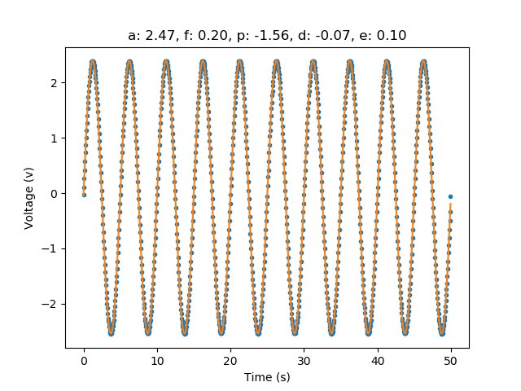
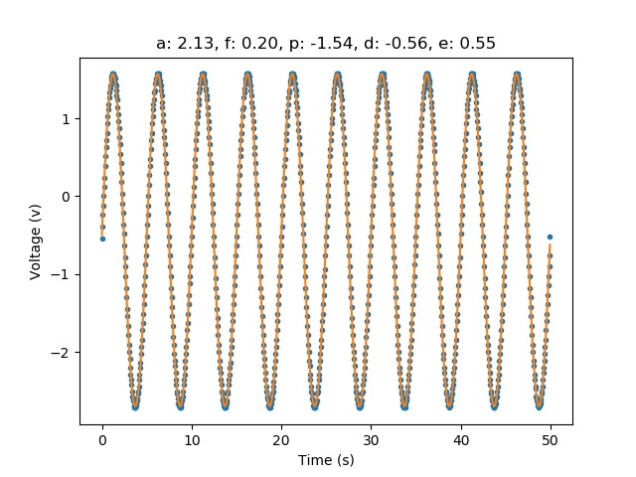
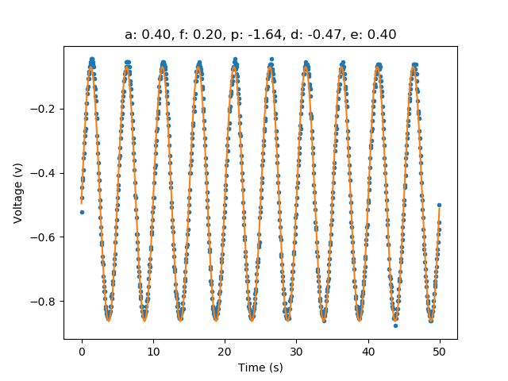
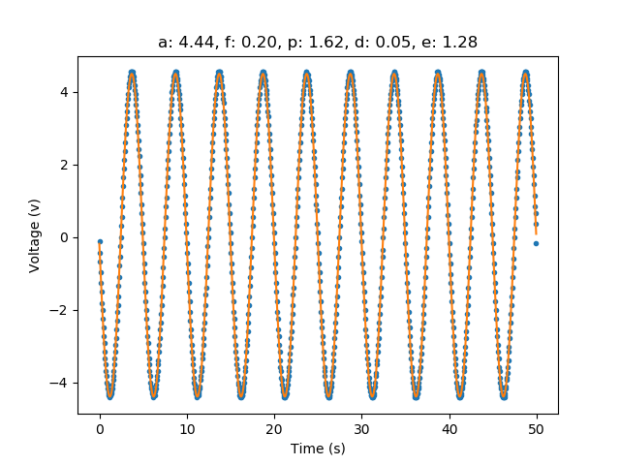
0.2c.xlsx

Slide 9
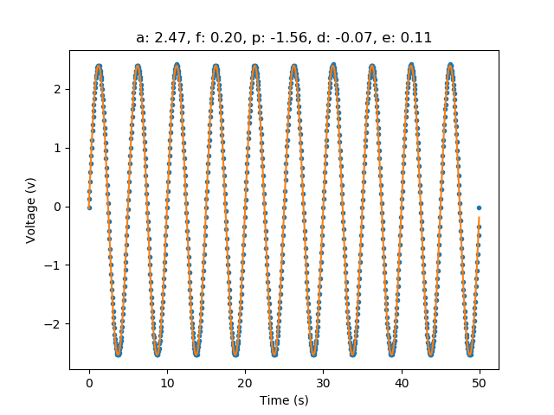
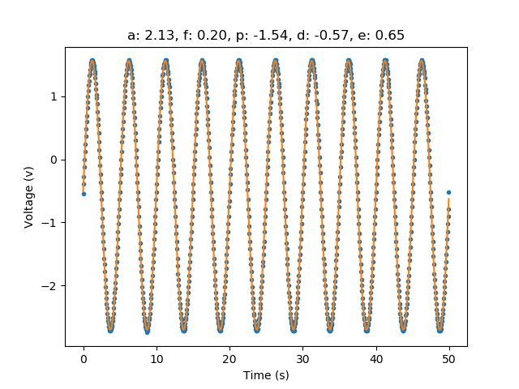
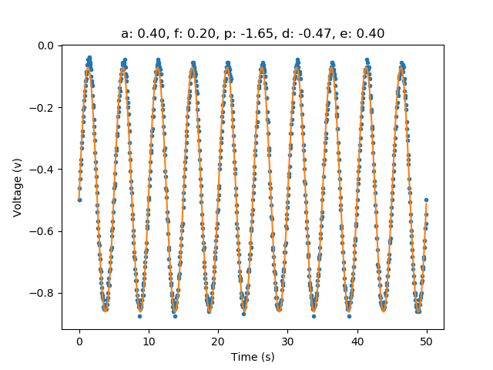
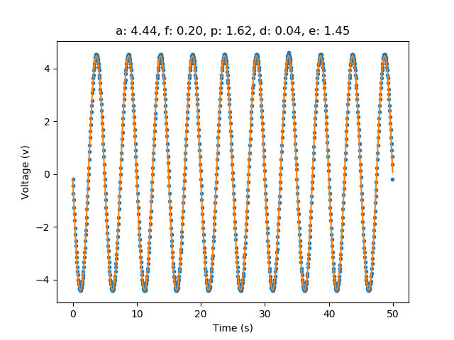
0.2d.xlsx

Slide 10
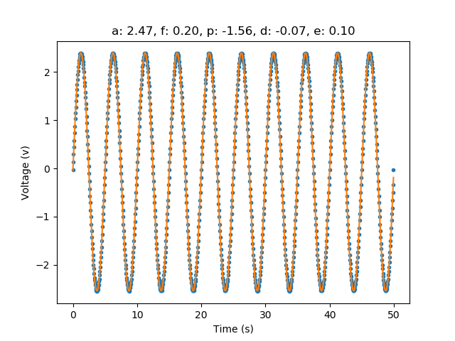
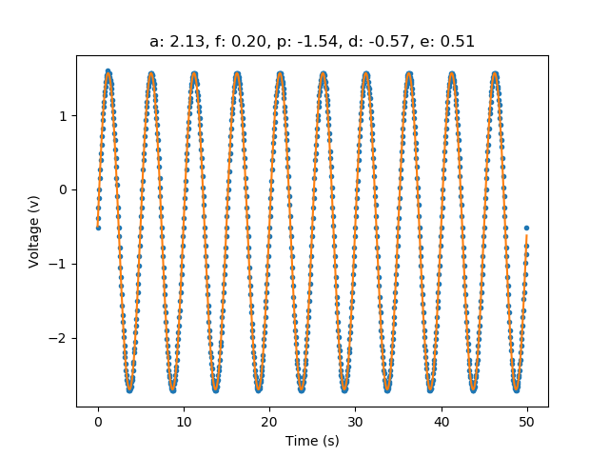
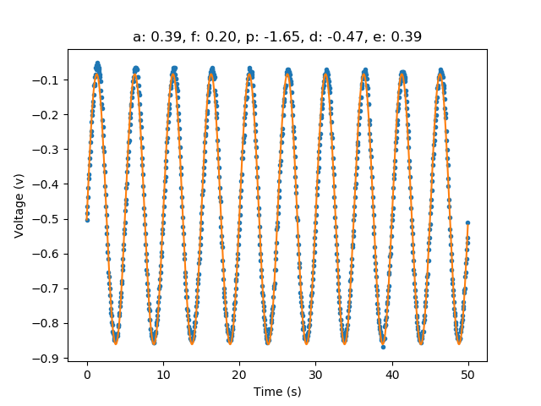
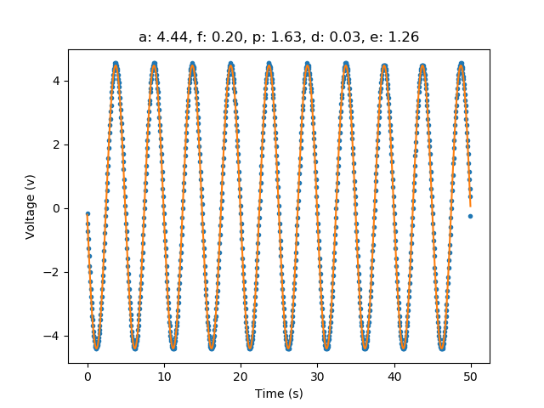
0.2e.xlsx

Slide 11
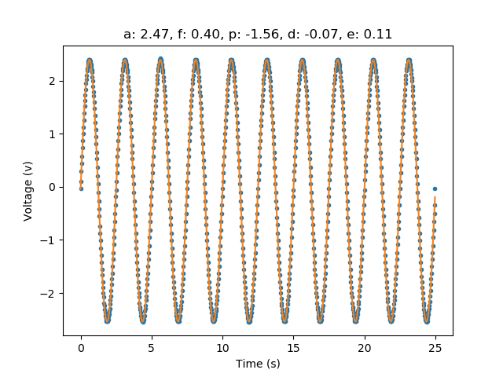

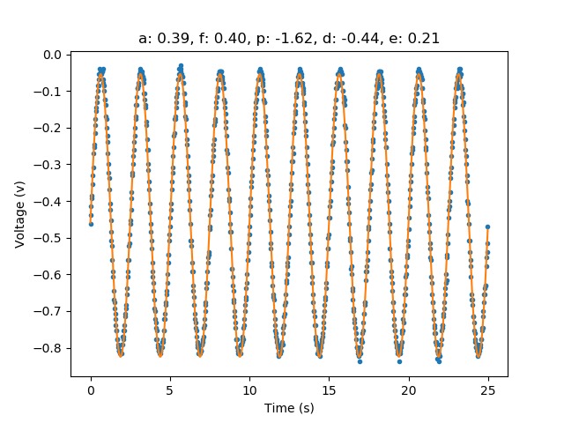
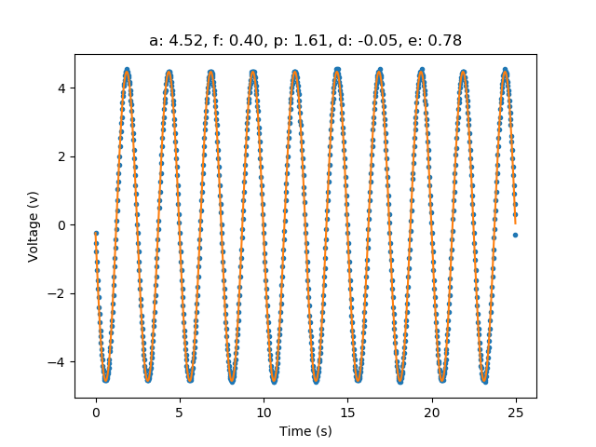
0.4a.xlsx

Slide 12
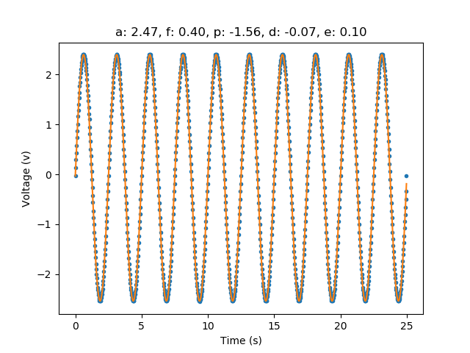

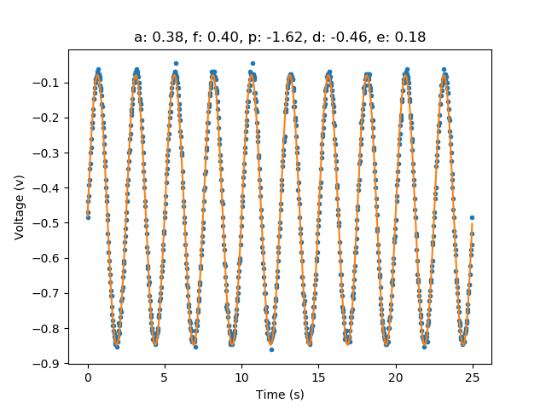
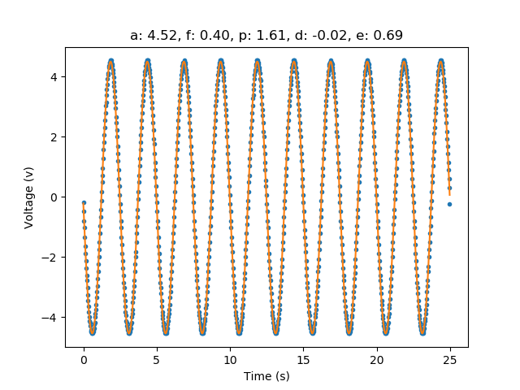
0.4b.xlsx

Slide 13
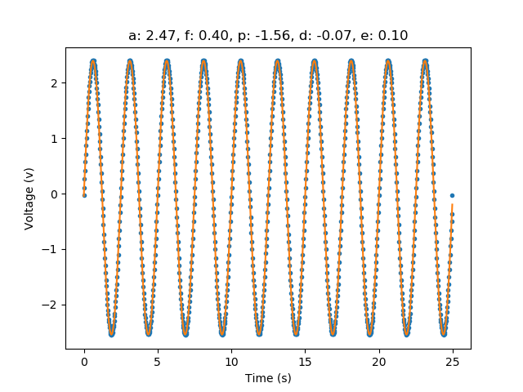
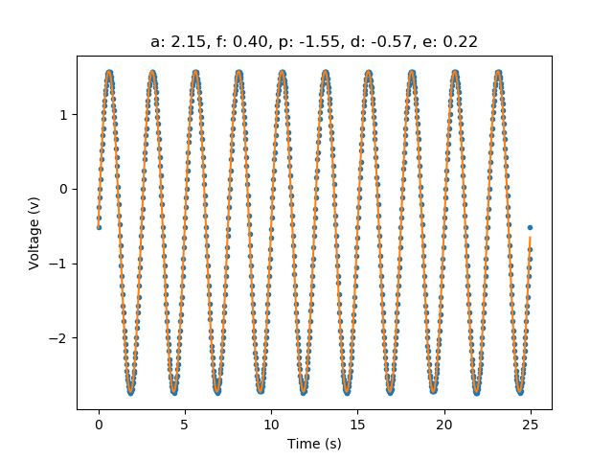
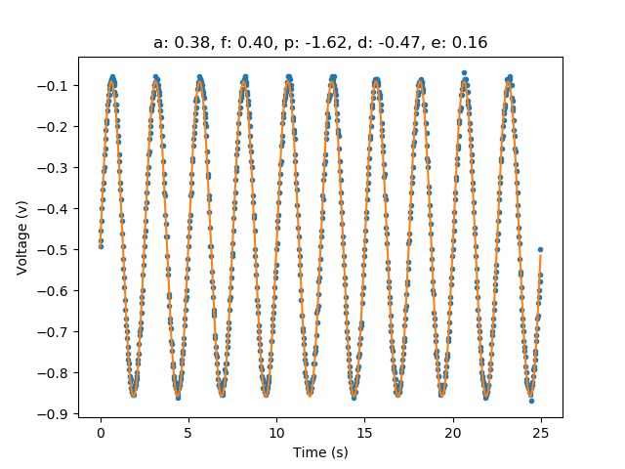
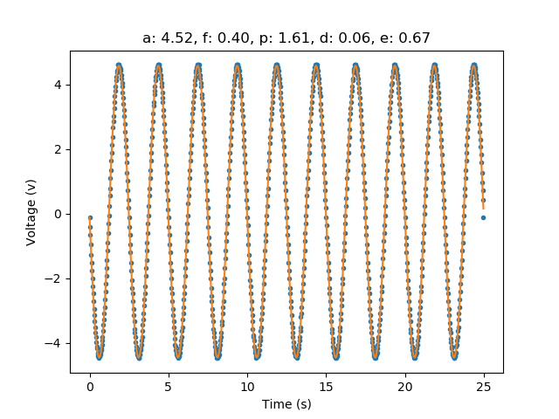
0.4c.xlsx

Slide 14




0.4d.xlsx

Slide 15




0.4e.xlsx

Slide 16




0.6a.xlsx

Slide 17




0.6b.xlsx

Slide 18




0.6c.xlsx

Slide 19




0.6d.xlsx

Slide 20




0.6e.xlsx

Slide 21




0.8a.xlsx

Slide 22




0.8b.xlsx

Slide 23




0.8c.xlsx

Slide 24




0.8d.xlsx

Slide 25




0.8e.xlsx

Slide 26




1.0a.xlsx

Slide 27




1.0b.xlsx

Slide 28




1.0c.xlsx

Slide 29




1.0d.xlsx

Slide 30




1.0e.xlsx

Slide 31




2.0a.xlsx

Slide 32




2.0b.xlsx

Slide 33




2.0c.xlsx

Slide 34




2.0d.xlsx

Slide 35




2.0e.xlsx

Slide 36




4.0a.xlsx

Slide 37




4.0b.xlsx

Slide 38




4.0c.xlsx

Slide 39




4.0d.xlsx

Slide 40




4.0e.xlsx

Slide 41




6.0a.xlsx

Slide 42




6.0b.xlsx

Slide 43




6.0c.xlsx

Slide 44




6.0d.xlsx

Slide 45




6.0e.xlsx

Slide 46




8.0a.xlsx

Slide 47




8.0b.xlsx

Slide 48




8.0c.xlsx

Slide 49




8.0d.xlsx

Slide 50




8.0e.xlsx

Slide 51




10.0a.xlsx

Slide 52




10.0b.xlsx

Slide 53




10.0c.xlsx

Slide 54




10.0d.xlsx

Slide 55




10.0e.xlsx

Slide 56




20.0a.xlsx

Slide 57




20.0b.xlsx

Slide 58




20.0c.xlsx

Slide 59




20.0d.xlsx

Slide 60




20.0e.xlsx

Slide 61




40.0a.xlsx

Slide 62




40.0b.xlsx

Slide 63




40.0c.xlsx

Slide 64




40.0d.xlsx

Slide 65




40.0e.xlsx

Slide 66




60.0a.xlsx

Slide 67




60.0b.xlsx

Slide 68




60.0c.xlsx

Slide 69




60.0d.xlsx

Slide 70




60.0e.xlsx

Slide 71




80.0a.xlsx

Slide 72




80.0b.xlsx

Slide 73




80.0c.xlsx

Slide 74




80.0d.xlsx

Slide 75




80.0e.xlsx

Slide 76




100.0a.xlsx

Slide 77




100.0b.xlsx

Slide 78




100.0c.xlsx

Slide 79




100.0d.xlsx

Slide 80




100.0e.xlsx

Slide 81




200.0a.xlsx

Slide 82




200.0b.xlsx

Slide 83




200.0c.xlsx

Slide 84




200.0d.xlsx

Slide 85




200.0e.xlsx

Slide 86




400.0a.xlsx

Slide 87




400.0b.xlsx

Slide 88




400.0c.xlsx

Slide 89




400.0d.xlsx

Slide 90




400.0e.xlsx

Slide 91




600.0a.xlsx

Slide 92




600.0b.xlsx

Slide 93




600.0c.xlsx

Slide 94




600.0d.xlsx

Slide 95




600.0e.xlsx

Slide 96




800.0a.xlsx

Slide 97




800.0b.xlsx

Slide 98




800.0c.xlsx

Slide 99




800.0d.xlsx

Slide 100




800.0e.xlsx

Slide 101




1000.0a.xlsx

Slide 102




1000.0b.xlsx

Slide 103




1000.0c.xlsx

Slide 104




1000.0d.xlsx

Slide 105




1000.0e.xlsx

Slide 106




2000.0a.xlsx

Slide 107




2000.0b.xlsx

Slide 108




2000.0c.xlsx

Slide 109




2000.0d.xlsx

Slide 110




2000.0e.xlsx

Slide 111




4000.0a.xlsx

Slide 112




4000.0b.xlsx

Slide 113




4000.0c.xlsx

Slide 114




4000.0d.xlsx

Slide 115




4000.0e.xlsx

Slide 116




6000.0a.xlsx

Slide 117




6000.0b.xlsx

Slide 118




6000.0c.xlsx

Slide 119




6000.0d.xlsx

Slide 120




6000.0e.xlsx

Slide 121




8000.0a.xlsx

Slide 122




8000.0b.xlsx

Slide 123




8000.0c.xlsx

Slide 124




8000.0d.xlsx

Slide 125




8000.0e.xlsx

Slide 126




10000.0a.xlsx

Slide 127




10000.0b.xlsx

Slide 128




10000.0c.xlsx

Slide 129




10000.0d.xlsx

Slide 130




10000.0e.xlsx

